Slide 1
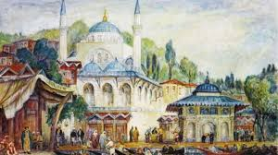
Türkçe Öğrenelim!
Δρ Ελένη Χαραλάμπους
Dinleme yeteneğini geliştirmek_"Rüya" şarkı sözleri

Slide 2
Ας μάθουμε τουρκικά !
Δρ Ελένη Χαραλάμπους
Κατανόηση προφορικού λόγου_"Rüya" şarkı sözleri

Slide 3
Üsküdar
İbrahim Çallı

Slide 4
Ders içerikleri
I. Müzik Etkinlikleri
Dinleme ve Boşluk Doldurma Alıştırması
II. Sözdizimi
III. Bir tartışma esnasında
IV. Bilimsel Makale Okuması
V. Yazma
VI. Kendini Test Et
VII. Benim sözlüğüm

Slide 5
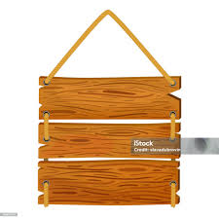
Müzik Etkinlikleri
Dinleme ve Boşluk Doldurma Alıştırması

Slide 6
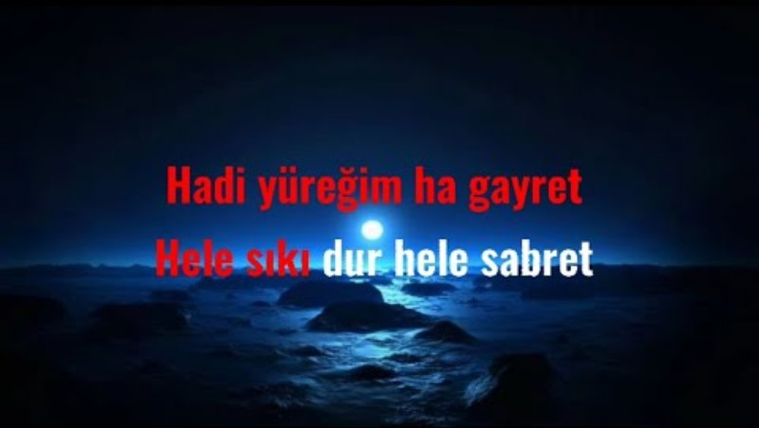
Rüya

Slide 7

Rüya

Slide 8
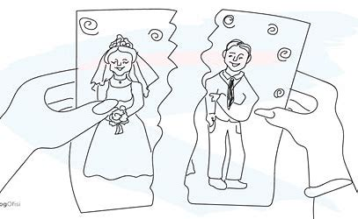
_______ feryadıma
Figanıma _________
Eğer sevda bu demekse
Ben vazgeçtim beni ____________
Garipliğim kader değil
Geçici ________
Bu kış da efkarlıyım
Bahara Allah kerim

Slide 9
Hadi yüreğim, ha gayret
Hele sıkı ___, hele _____
Başını ____, ___ ____
Bu bir rüyaydı farzet
Hadi, hadi yüreğim, ha gayret

Slide 10
Değmeyin feryadıma
Figanıma değmeyin
Eğer sevda bu demekse
Ben vazgeçtim beni sevmeyin
Garipliğim kader değil
Geçici gülmeyin
Bu kış da efkarlıyım
Bahara Allah kerim

Slide 11
Hadi yüreğim, ha gayret
Hele sıkı dur, hele sabret
Başını eğme, dik tut
Bu bir rüyaydı farzet
Hadi, hadi yüreğim, ha gayret
Hele sıkı dur, hele sabret
Başını eğme, dik tut
Bu bir rüyaydı farzet
Hadi, hadi yüreğim, ha gayret

Slide 12
Sözdizimi

Slide 13
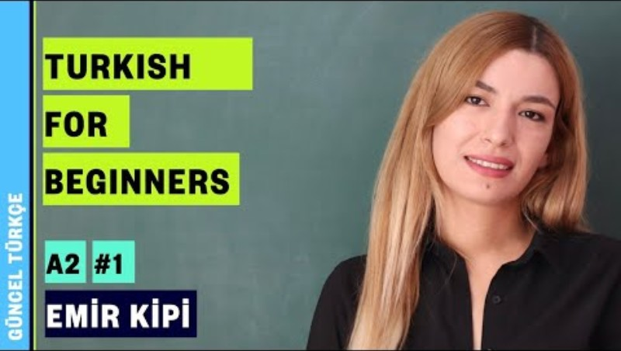
EMİR KİPİ

Slide 14
Bir tartışma esnasında

Slide 15
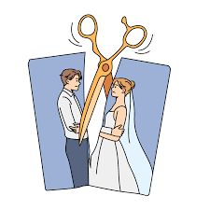
Boşanma sonrası duygularla nasıl baş edilmeli?

Slide 16
Bilimsel Makale Okuması
Sezer, F., & Gürgan, U. (2018). BOŞANMIŞ BİREYLERİN BAŞ ETME STRATEJİLERİNİN VE YAŞAM KALİTELERİNİN BAZI DEĞİŞKENLER AÇISINDAN İNCELENMESİ. Balıkesir Üniversitesi Sosyal Bilimler Enstitüsü Dergisi, 21(40), 209-222. https://doi.org/10.31795/baunsobed.492450

Slide 17
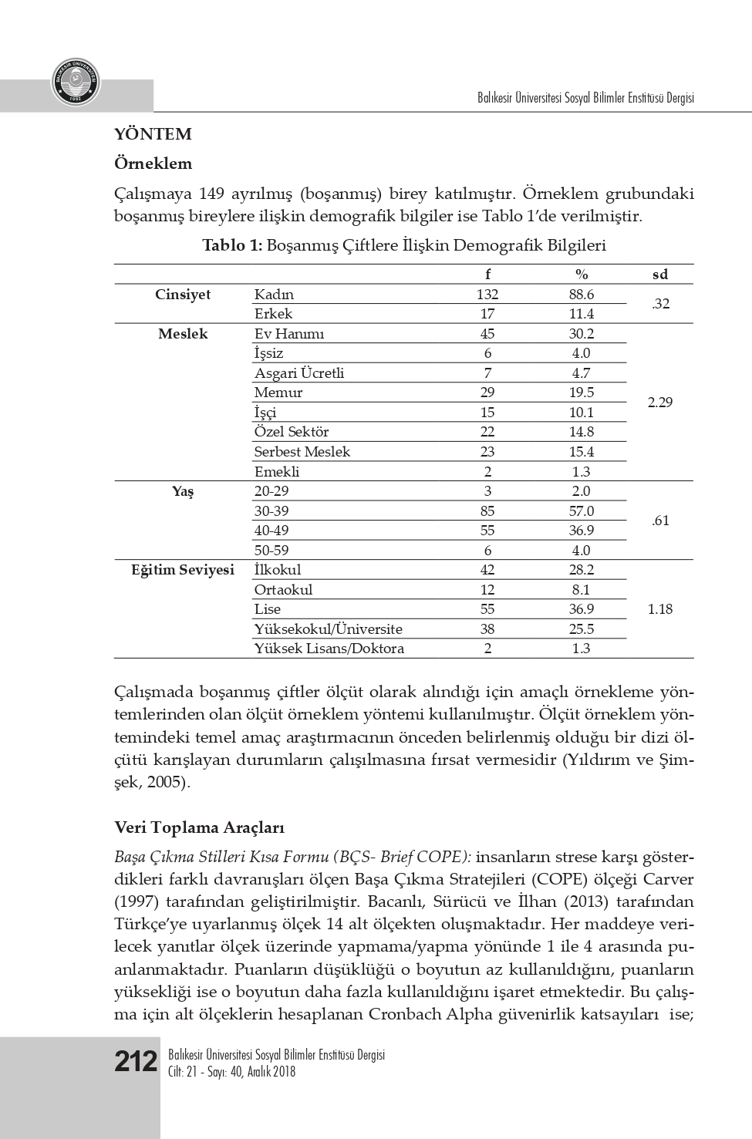

Slide 18
YAZMA

Slide 19
Boşananların Dikkat Etmesi Gereken 7 Kural :
1.
2.
3.
4.
5.
6.
7.

Slide 20
Kendini Test Et

Slide 21

_____e iman, korkuya yer olmaz.
Kader

Slide 22
_________ acıdır, meyvesi tatlıdır
Sabır

Slide 23
Benim sözlüğüm

Slide 24
adlar
sıfatlar
eylemler
Feryat : οδυρμός
Figanıma : θρήνος
Allah kerim : έχει ο θεός
gayret : κουράγιο
-(y)A değmemek : δεν αξίζει να
efkârlı : μελαγχολικός
sıkı durmak : κρατώ γερά
sabretmek : υπομένω
eğmek : σκύβω
dik tutmak : στέκομαι όρθιος
efkârlı : μελαγχολικός

Slide 25

www.e-charalambous.com

Slide 26


